Slide 1


ZOMI
集群计算系统架构

Slide 2
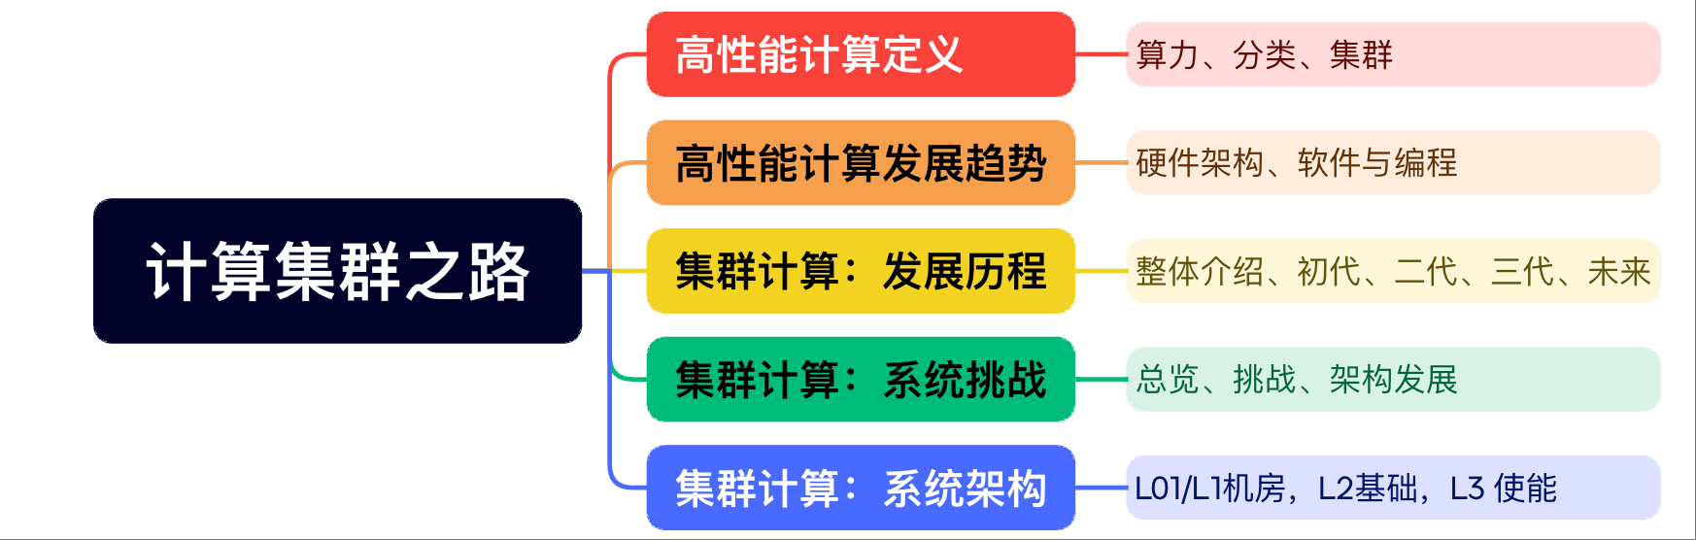
Content

Slide 3

Content
L0/L1 机房（风、火、水、电）
L2 算力底座（计算、 组网、存储）
L3 智算使能（管理、运维、故障）

Slide 4
01
L0/L1 机房

Slide 5
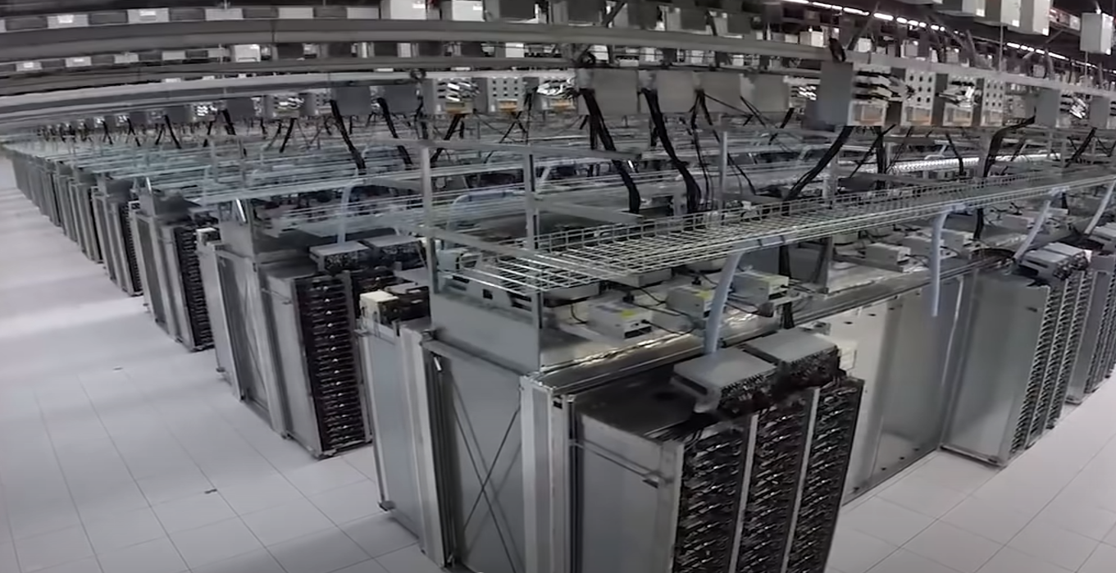
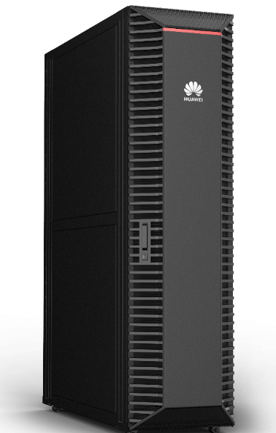
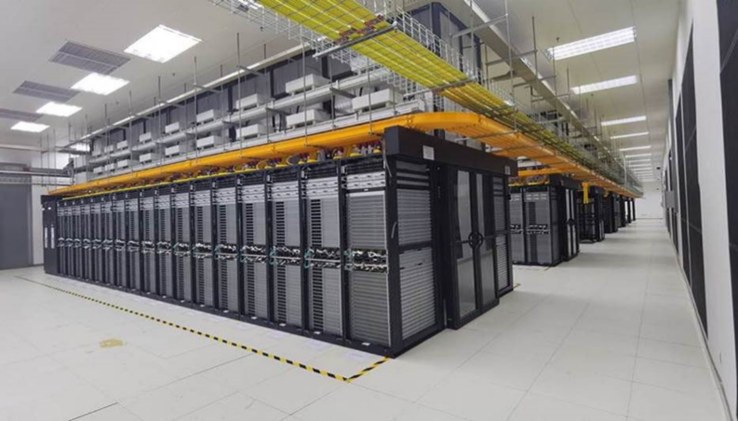

L0/L1 机房配套
L0、L1 机房配套重视布局 | 供电 | 制冷 | 承重
重算力高密高功率，机房从风冷走向液冷是趋势
通用云数据中心
新型智算中心

Slide 6
L0/L1 机房配套
 | 通用云数据中心 | 新型 AI 智算中心
机房供电 | 8KW~12kW/柜 | xxKW~xxxKW/柜
机房制冷 | 风冷 + 列间空调 | 液冷 + 风液混合部署
机房承重 | ≥ xxxxkg/m² | xxxxkg/m² ~ xxxxkg/m² （如承重不满足，需散力架辅助）
网络部署 | 管理 + 业务 + 数据 三平面 布线规模小 | 管理 + 业务 + 参数 + 数据 四平面 布线复杂度提升数倍，万卡需 xW 根光纤
运维管理 | 分散管理 | 智能统一管理

Slide 7
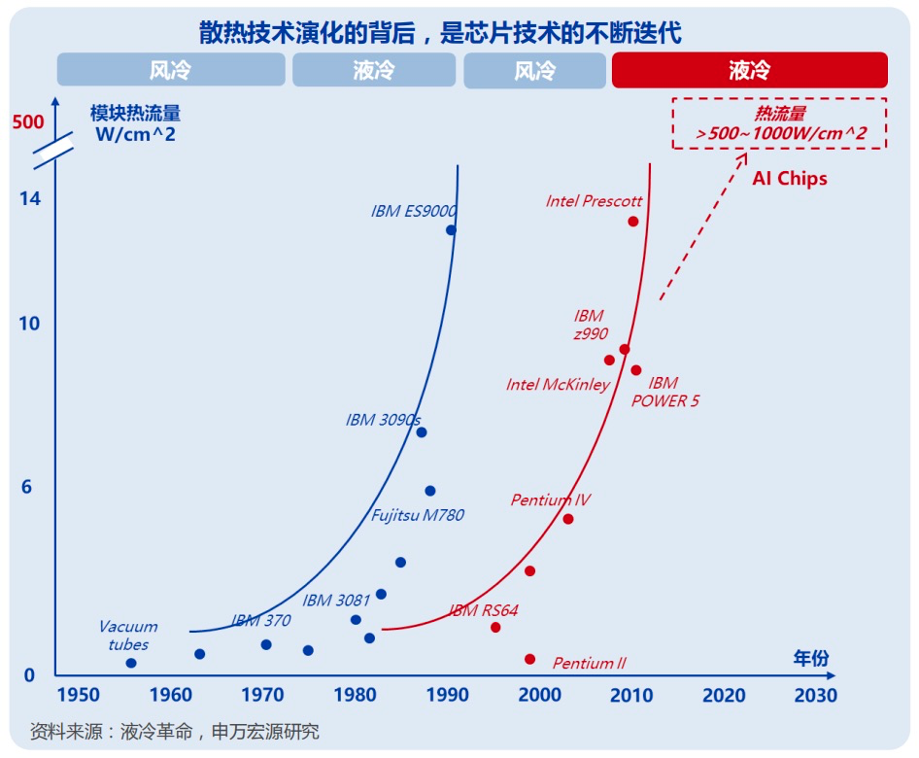
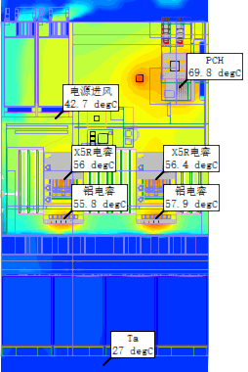
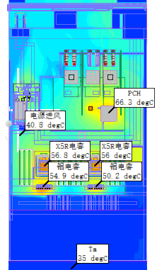
液冷关键价值
液冷使能通用算力和算力芯片性能充分释放
液冷可显著提升系统可靠性
风冷服务器
液冷服务器
相同环境温度，液冷器件温度较风冷低5~10℃，失效率下降~xx%
注：风冷和液冷服务器可靠性均满足质量出口要求，液冷相对风冷可靠性进一步提升

Slide 8
液冷关键价值
有效降低 xPU 功耗，液冷大幅降低机房 PUE，提升机房市电利用率 xx%+
项目 | 风冷 | 液冷 | 对比
服务器功耗（W） | A | ~0.xA | ~xx%
PUE | ≤1.5 | ≤1.15 | ~20%+
市电利用率 （服务器台数/MW） | B | ~1.xxB | ~xx%+
66kW
单柜功率密度
（KW/柜）
液冷
20kW
AHU，
行级空调
15kW
6kW
精密空调
PUE
2.0
1.5
1.25
1.15
1.1
1
基于通用计算鲲鹏服务器数据测算

Slide 9
02
L2 算力底座

Slide 10


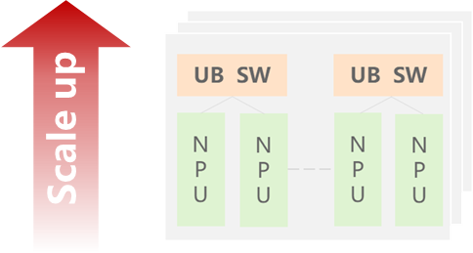
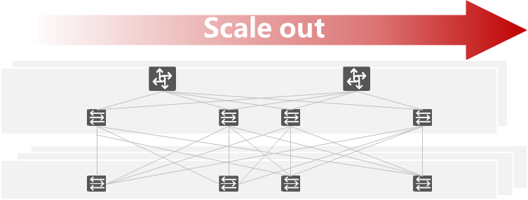
挑战/架构 | L0/L1机房 | L2算力底座 | L3智算使能
L2层：大模型技术发展带来对超大规模组网、高性能分级存储等技术的需求
领先集群设计思考
千亿稠密/万亿稀疏
十万亿稀疏
单模态
多模态
L4大模型应用
NLP | CV | …
更多模型并行技术的应用
更大规模/更复杂的组网
更大数据量存储和读写
(模型参数、CheckPoint …)
计算
网络
存储
L3智算使能
（基础使能&智算平台）
调度平台 | XX云
MindX | CCAE智能运维...
算力密度&精度: 单柜算力密度持续上升，多种计算精度支持（FP16/BF16/FP32）
超大规模单体集群：
千亿稠密/万亿稀疏需要万卡集群
十万亿稀疏， TP&EP规模扩大，需要更大规模超节点集群，提升MOE模型训练效率
超大组网规模：2层1:1无收敛的AI网络架构，支持xxxK集群规模组网，千卡到万卡平滑演进
网络级负载均衡：算网协同调度，优化AI训练参数面HASH冲突
极致读写性能：高IOPS和并行大带宽，大小I/O自适应，混合负载高效，提升训 练效率
智能分级存储：全闪+混闪的智能分级存储， PB级存取+TB级带宽，综合效率更高
L2算力底座
计算 | 网络 | 存储
Scale up：通过超节点规格提升单位算力
Scale out：通过组网能力提升规模算力
计算层
HPC计算集群
离线分析集群
Home备份
生命周期
管理层
数据生命周期管理（放置策略、迁移策略、删除策略）
L0、L1机房配套
布局 | 供电 | 制冷 | 承重 ...
热
温
冷
资源池
管理层
自动迁移
自动迁移
SSD高性能池
混合存储池
HDD大容量池
智能分级存储

Slide 11
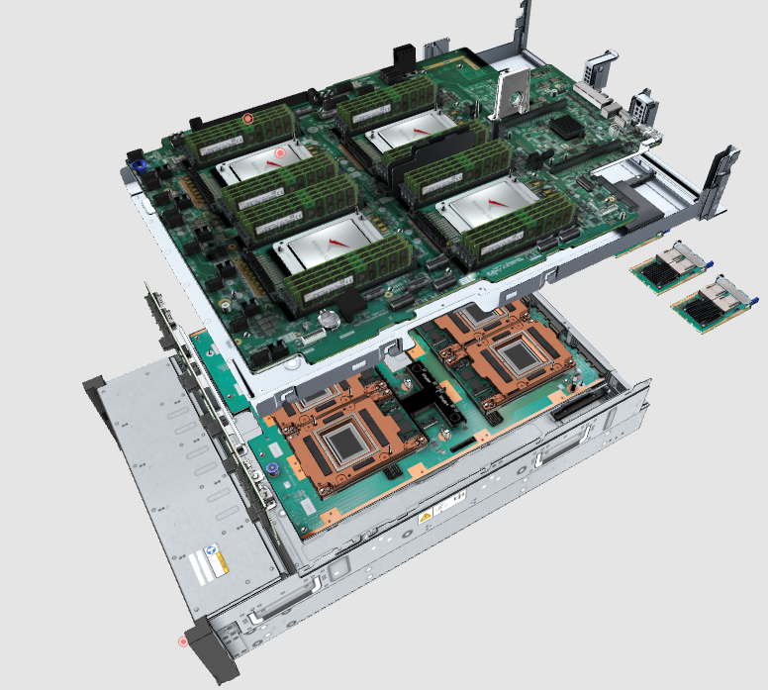
挑战/架构 | L0/L1机房 | L2算力底座 | L3智算使能
计算 | 网络 | 存储
AI计算节点硬件架构：优先瞄准大带宽参数面匹配对接
物理硬件视图
逻辑架构视图
Kunpeng
Kunpeng
Kunpeng
Kunpeng
昇腾
昇腾
昇腾
昇腾
高速HCCS互连
昇腾
昇腾
昇腾
昇腾
8 * 200G
卡间互连：8卡HCCS大带宽互连，适合千亿参数大模型Tensor并行高速通信
RoCE网口带宽：芯片直出200Gbps
200Gbps大带宽RoCE参数面网络：大模型训练中千/万颗NPU产生的海量参数数据，在参数面网络完成持续顺畅的交换，助力大模型训练高效进行
参数面网络

Slide 12



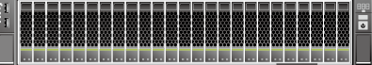
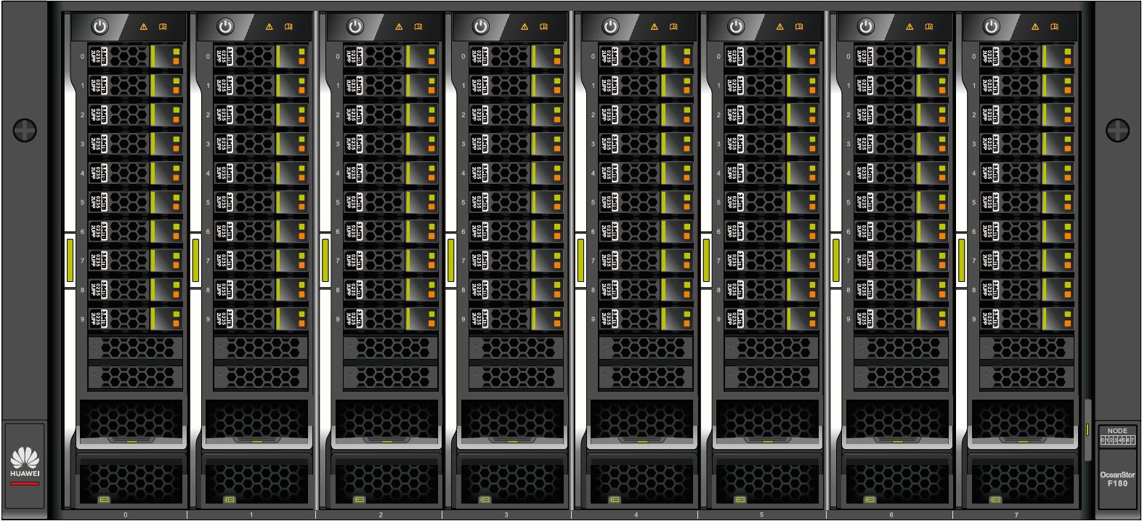
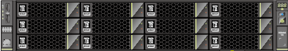

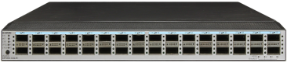
挑战/架构 | L0/L1机房 | L2算力底座 | L3智算使能
计算 | 网络 | 存储
智算集群网络方案设计：四平面独立组网，参数面/数据面采用大带宽RoCE满足大象流
图 例
Border Leaf交换机
100G 网络
25G 网络
防火墙
防火墙
四个独立网络平面：AI参数面、数据面、业务面、运维管理面
高性能AI参数面：200G，高带宽无收敛胖树拓扑，用于AI大模型训练中的参数交换
高性能数据面： 100G，高带宽无收敛胖树拓扑，用于计算节点访问高性能存储
关键特性：参数面/数据面支持多租安全隔离、参数面网络负载均衡NSLB
10GE 网络
GE 网络
100G RoCE 网络
200G RoCE 网络
业务Spine
400G RoCE 网络
带内管理区
带外管理区
汇聚
交换机
管理业务Leaf
计算业务Leaf
3
存储业务Leaf
业务面
带内交换机
带外交换机
25G 交换机
25G 交换机
25G 交换机
训练业务
2*25G
板载：2*25GE
存储区
分级
训练服务器
训练服务器
全闪
混闪
计算参数面
TOR交换机
…
数据面
TOR交换机
分析器
控制器
计算参数面
Spine交换机
数据面
Spine交换机
4
1
400G RoCE交换机
100G RoCE交换机
管理面
参数面
2
数据面

Slide 13

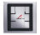
挑战/架构 | L0/L1机房 | L2算力底座 | L3智算使能
计算 | 网络 | 存储
参数面组网设计案例：大带宽网络、无收敛二层胖树拓扑（xxxx卡，xxxx节点）
AI参数面组网拓扑图
AI参数面网络设计方案
基于RoCE协议的RDMA无损网络
200G高带宽、无收敛二层胖树拓扑
每NPU卡直出1*200G RoCE网口，每台训练服务器8*NPU卡
Spine&Leaf交换机之间采用400G光纤互联，减少光模块数量
以xxxx卡为例，采用框+盒交换机组网，Leaf交换机上下行1:1无收敛，Spine预留扩容空间，可通过新增Leaf交换机最大可支持xxxx台昇腾服务器，xxxxx卡扩容
AI参数面Spine交换机
框式RoCE交换机，
xxx*400G端口，共xx台
Spine层
交换机
…
无收敛
二层胖树拓扑
400G光纤互联
Leaf层
交换机
…
盒式RoCE交换机，xx*400G端口，共xxx台
AI参数面Leaf交换机
8*200G
计算节点
计算节点
计算节点
计算节点
计算节点
计算节点
…
…
…
…
昇腾服务器
xxxx台，xxxx卡
每节点8*NPU卡，
每卡1*200G RoCE网口
采用200G带宽网络、无收敛二层胖树拓扑，满足大模型训练参数交换的极致带宽要求

Slide 14

挑战/架构 | L0/L1机房 | L2算力底座 | L3智算使能
计算 | 网络 | 存储
数据面组网设计案例：二层无收敛胖树，支持大模型训练存储访问需求（xxxx卡，xxxx节点）
数据面组网拓扑图
数据面网络设计方案
AI智算集群
采用100G RoCE网络，二层胖树无收敛组网
训练服务器支持2*100G数据面网口（独立于AI参数面网络）
高速缓存层存储服务器支持2*100G网口
大容量层存储服务器支持2*100G网口
数据面组网建议采用2*100G RoCE高速网络，以匹配万亿参数大模型及复杂AI业务场景数据搬迁需求
外部网络
计算节点读写高速缓存层数据
数据面Spine交换机
xxx*400G端口
高性能层与大容量存储层之间数据自动迁移
客户数据中心网络
Spine层
交换机
…
RoCE网络
二层胖树拓扑
业务面核心交换机
存储业务汇聚交换机
Leaf层
交换机
数据面Leaf交换机(计算侧)
xxx*100G端口，上下行1:1
数据面Leaf交换机(存储侧)
xxx*100G端口，上下行1:1
存储业务TOR
2*100G
计算系统
存储系统
2*100G
分级
2*100G
…
…
样本数据从外部网络导入、导出AI集群
高性能层
存储服务器
统一命名空间
大容量层
存储服务器
昇腾训练服务器
计算节点2*100G
数据面RoCE网口
高速缓存节点
2*100G RoCE网口
大容量存储节点
2*100G RoCE网口

Slide 15

挑战/架构 | L0/L1机房 | L2算力底座 | L3智算使能
计算 | 网络 | 存储
高性能存储：原生多协议融合互通，支撑AI大模型全生命周期IO高效访问需求
数据归集
数据预处理
模型训练
模型发布
模型推理
业务面
对象存储
对象存储
文件存储
对象存储
文件存储
标准协议：NFS/S3
存储服务器
拷贝
拷贝
拷贝
分级
亿级样本文件拷贝，周期以天级为单位，最长可达周级
大模型数据跨系统拷贝，消耗不必要性能，还带来数据安全风险
全闪存储
统一命名空间
混闪存储
并行客户端：DPC
数据归集
数据预处理
模型训练
模型发布
模型推理
数据面
S3
S3
NFS/POSIX
S3
NFS/POSIX
序号 | 数据类型 | 使用描述
1 | 原始数据 | 通过S3归集到存储，通过NFS立即进行数据清洗操作
2 | 训练集数据 | 通过S3上传的训练集，或者通过NFS清洗完成的训练集，立即通过DPC训练
3 | 生成模型 | 通过DPC训练生成的模型，通过S3可以快速发布出去，或通过NFS导出
/
对象/文件原生多协议互通访问，节省数据拷贝时间，大大提升训练效率
Dir2
Dir1
File3
File2
File1

Slide 16


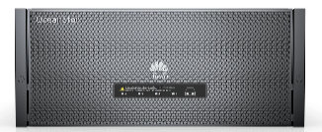





挑战/架构 | L0/L1机房 | L2算力底座 | L3智算使能
计算 | 网络 | 存储
高性能存储：两层分级架构，基于策略配置数据在热冷池间智能流动，上层业务无感知
智能分级
 | 数据归集 | 数据预处理 | 模型训练 | 模型发布 | 模型推理 | 二次训练
 | 热 | 热 | 冷
 |  | 热 | 热 | 冷 |  | 热
 |  |  | 热 | 冷
 |  |  | 热 | 冷 | 热
 |  |  |  |  | 热 | 冷
应用
数据导入
数据预处理
模型训练
模型评估
推理应用
Posix
MPI-IO
协议
CIFS
NFS
S3
DPC
(Distributed Parallel Client)
原始数据
（放置策略、迁移策略、删除策略）
热
温
训练样本数据
高性能池
大容量池
checkpoint
性能型节点
均衡型节点
智能分级流动
模型数据
生命周期管理
应用无感
策略放置
策略迁移
容量迁移
预热迁移
策略删除
统一命名空间
透明迁移
推理业务数据

Slide 17
03
L3 智算使能

Slide 18
挑战/架构 | L0/L1机房 | L2算力底座 | L3智算使能
L3层：基于智算使能软件平台，通过软硬协同优化，实现集群高效、高可用
训练效率 = 单机执行最优 & 集群并行最优 & 中断时间最短
领先集群设计思考
L4大模型应用
NLP | CV | …
单机计算效率
万卡集群线性度
故障恢复时间（MTTR）
L3智算使能
（基础使能&智算平台）
调度平台 | XX云
MindX | CCAE智能运维...
自适应动态索引
整图编译计算
近似自然梯度优化
选择性重计算
全局内存复用
多流水并行
子图并行
MoE并行
多副本并行
数据并行
长序列并行
优化器并行
层内模型并行自动并行
断点续训
跨产品故障定界
故障统一管理
健康检查
XX云运维平台
L2算力底座
计算 | 网络 | 存储
算子库 DNN，Attention融合算子库、BLAS、FFT…
优化器并行
数据并行
告警监控、日志管理、故障诊断……
CCAE
模型并行
跨域运维
多副本并行
跨层跨域故障定界
集群环境检查
CANN
Ascend C编程语言 + Runtime开放接口
多流水线交织并行
算子并行
集中运维
L0、L1机房配套
布局 | 供电 | 制冷 | 承重 ...
昇思：多维度混合分布式并行算法
NCE
DM
计算
网络
存储
单机
单机执行最优
集群并行最优
中断时间最短

Slide 19
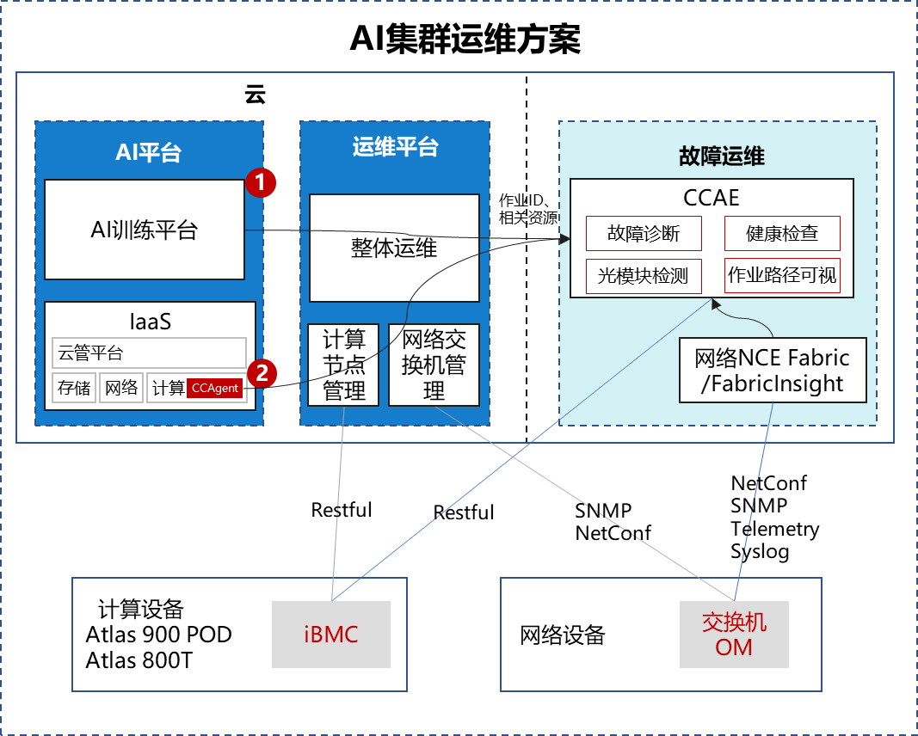
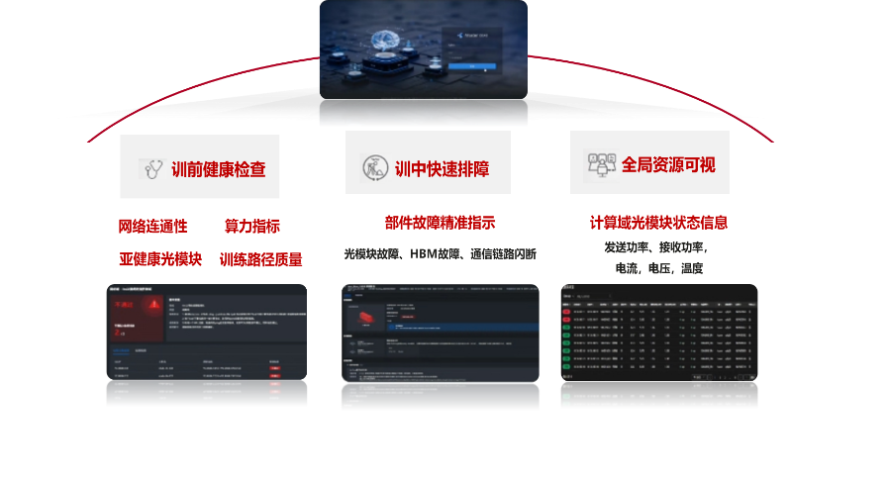
AI集群运维管理：训前检查、训中排障、全局资源可视，使能训练长稳运行
挑战/架构 | L0/L1机房 | L2算力底座 | L3智算使能
通过全域日志，提供训前健康检查、典型问题快速排障等能力，可作为客户云运维系统的补充与客户系统对接，提升训练作业可靠性，助力客户高效运维
注：从AI训练任务本身，CCAE不是必须的；但从千卡/万卡集群运维来看，尤其是千万级器件/链路故障场景，CCAE提供的故障管理能力可支撑快速定界定位、断点续训极速恢复，减少业务中断时长，提升智算集群整体可用度和资源利用率

Slide 20
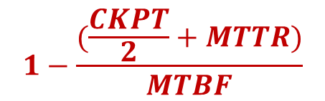
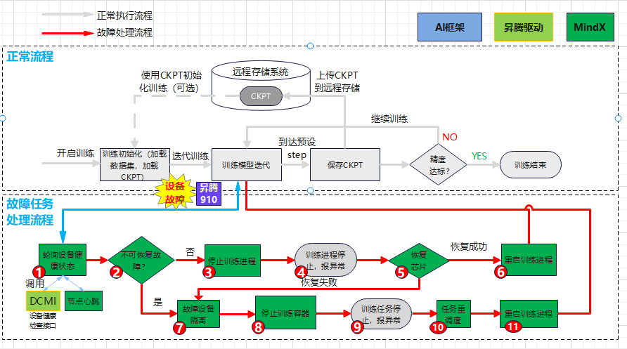
挑战/架构 | L0/L1机房 | L2算力底座 | L3智算使能
断点续训重调度方案
故障场景断点续训方案
故障检测：DP、NodeD轮询NPU、节点健康状态，发现故障实时上报
故障是否可恢复判断：进行判断是否可热恢复
可恢复故障停训：对于可恢复的故障，停止训练进程
训练进程停止：进程停止后，向上层同步异常状态
芯片热恢复：DP进行热恢复操作，设备恢复正常后，重新加入资源池
重启训练进程：加载CKPT，恢复训练
故障设备隔离：对于不能恢复的设备进行隔离
作业停止：训练进程退出，停止训练容器
训练进程停止：进程停止后，向上层同步异常状态
作业重调度：基于调度策略，选择可用节点重组集群
重启训练进程：加载CKPT，训练作业重新拉起，训练恢复正常
支持100+故障模式分级容错与调度
检测模块 | 故障模式
Device Plugin | NPU芯片故障：常见的xxx故障、xxx等典型故障 NPU网络故障：xxx故障导致的链路闪断、断链等典型故障
NodeD | 服务器主机故障：服务器掉电、OS宕机等导致节点不可用的故障

Slide 21
挑战/架构 | L0/L1机房 | L2算力底座 | L3智算使能
某集群典型故障案例：xxxx卡大模型训练，硬件故障导致训练进程退出
客户AI平台
集群
运维
平台CCAE
故障现象： 用户通过AI平台下发xxxx卡大模型训练任务运行过程中任务卡死，触发断点续训，xxmin训练任务重新拉起
参考：硬件故障率始终存在，伴随规模和负荷关联上升
OpenAI GPT-4训练中存在大量故障导致需重启CKPT
BigScience BLOOM大模型训练中硬件故障是最重要原因
数据集管理
开发
管理
训练
管理
…
…
OM运维模块
客户调度平台
ETCD：
JobID
故障码
建议处理措施
Ascend Operator
调度器
Volcano for Ascend
定位过程：
硬件故障发生，DP上报故障信息
调度器拿到DP上报的故障信息后，写入分布式键值存储ETCD
AI平台的OM模块，监测到训练任务退出，从ETCD查询定位到NPU卡硬件故障
同时，断点续训隔离故障设备，进行重调度、加载周期CKPT，拉起训练任务
昇腾服务器
Device Plugin
NodeD
NPU Exporter
NPU Driver
XX客户
华为

Slide 22
总结与思考

Slide 23
面向十年百倍增长，定义未来集群计算6大技术特征
柔性资源
全池化
柔计算
泛协作
数据中心 算力和能效 实现十年百倍增长
全球AI算力规模
105 ZFlops（FP16），十年增长500倍
多样泛在
大集群
新型态
融算力
安全智慧
高安全
高可靠
高智能
集群计算
2030
算力能效
350TFlops（FP32）/KW，十年增长百倍
负载亲和
大小芯
新算力
新存储
对等互联
超融合
高性能
光内生
集群网络互连速率
3.2Tbps，增长10倍
零碳节能
绿供电
新储能
液制冷

Slide 24
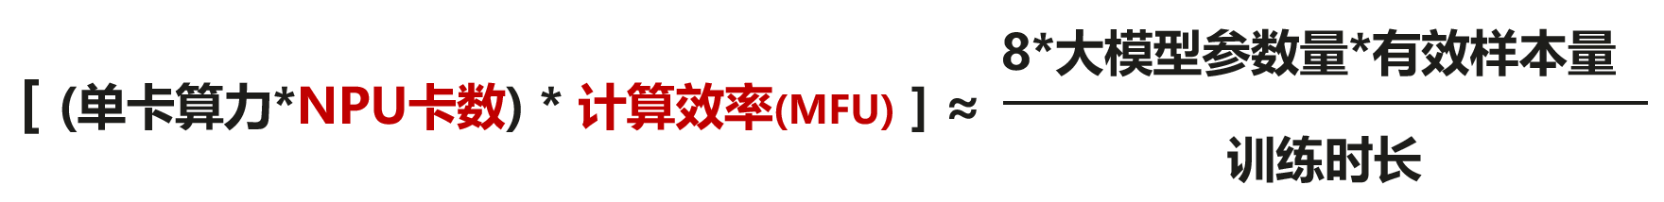
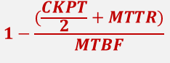
Summary
1、大模型训练负载呈现出 高并行&网络化 的特征，集群成为最佳算力平台
2、集群建设关键要素：基础设施先进性、超大规模互连、极致算力效率、集群高可用&易运维
3、围绕集群规模、计算效率、长稳运行发力，打造应用亲和的集群架构，最大化使能有效算力
4、集群有效算力 =
5、集群可用度A ≈

Slide 26
引用与参考
https://zhuanlan.zhihu.com/p/683671511
PPT 开源在：https://github.com/chenzomi12/AIInfra

